Slide 1
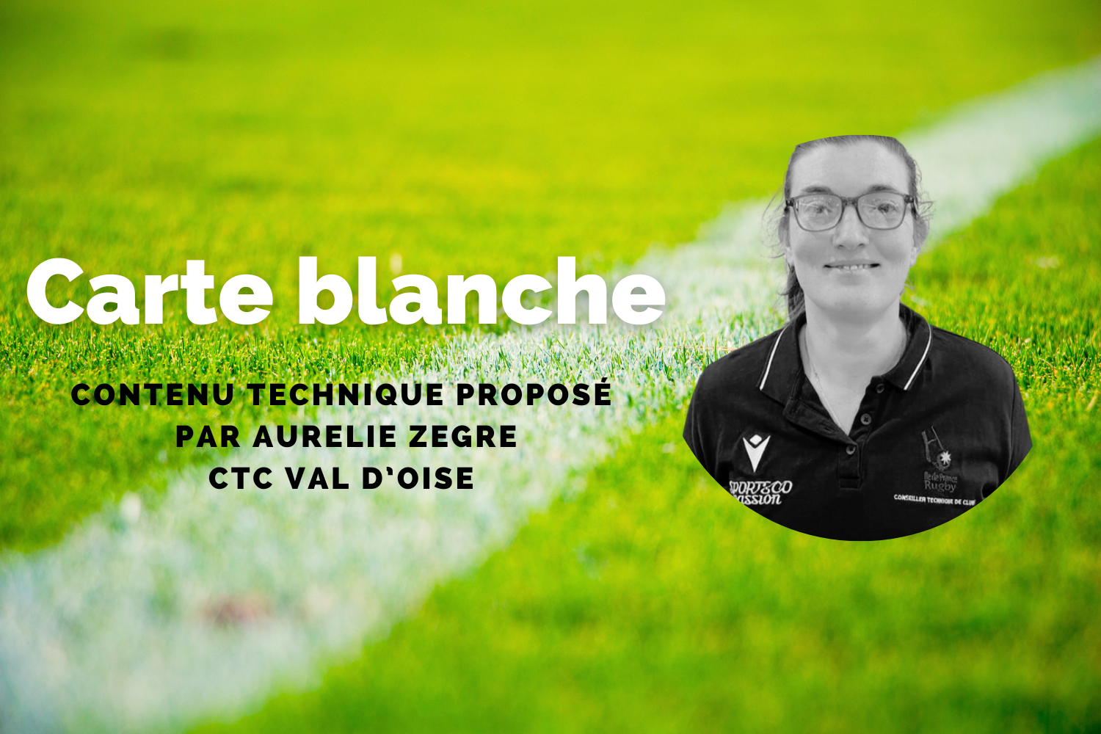

Slide 2
La mêlée en edr
MAI 2024

Slide 3
DÉFINITION DE LA MELÉE
La mêlée est une phase de reprise du jeu ordonnée après une infraction mineure comme une passe en avant. C'est une lutte physique pour la possession et donc, comme pour toute situation de contact, la sécurité doit être une considération principale. Les joueurs, entraîneurs et arbitres partagent tous la même responsabilité d'assurer une mêlée loyale, disputée et sûre. Il est impératif que tous les joueurs comprennent les techniques correctes pour chaque poste et collaborent avec leurs adversaires pour rester sur leurs pieds.
En mêlée, l’équipe non fautive a l’avantage de l’introduction du ballon, qui d’habitude se fait du côté gauche de la mêlée. L’équipe qui défend peut regagner le ballon soit en le talonnant sur l’introduction, soit en poussant l’équipe qui attaque au-delà du ballon.
La mêlée relance le jeu et le jeu ouvert fait suite quand le ballon sort de la mêlée.
Source : World Rugby

Slide 4
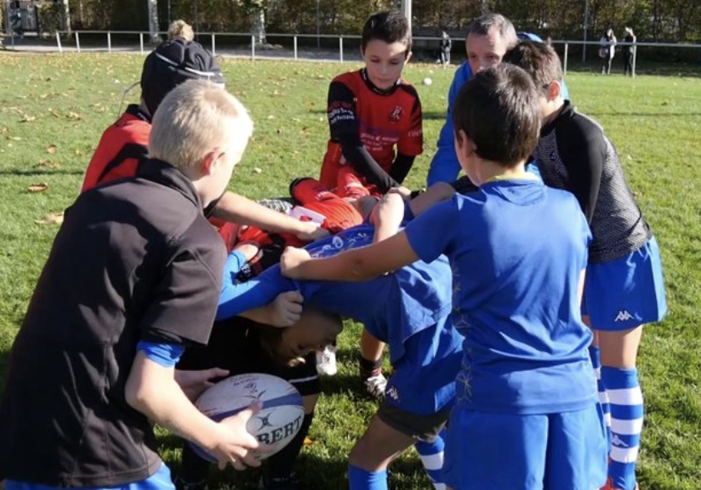
POURQUOI EN EDR ?
FORMER nos jeunes dès le plus jeune âge.
Pratiquer en SECURITÉ.
Adopter les bonnes POSTURES.
Être prêt pour le passage les passeports JDD.

Slide 5
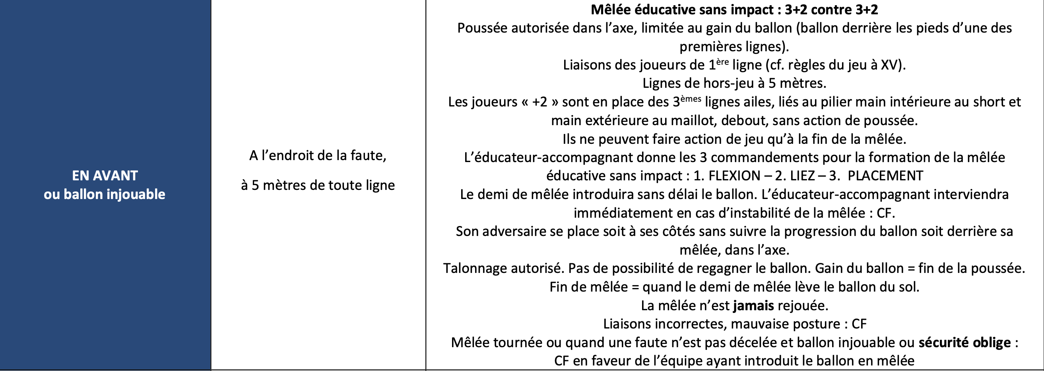
QUE DIT LE REGLEMENT ?

Slide 6
CONSTAT
Liaisons courtes
Mise en place longue
qui désavantage un temps de pratique élevée
Les postures inadaptées = peu ou pas de sécurité
Aucun impact
Temps d’action court
Flexion
Liez
Placement
Poussée de la première ligne
Gain du ballon

Slide 7
PROCESSUS D’APPRENTISSAGE
Progression
Connaitre la position optimale de poussée
Maitriser la position de poussée
des
Abaisser la hauteur de travail
Maitriser son mouvement
joueurs
Orienter sa poussée
Ressentir et réagir

Slide 8
DÉMARCHE D’APPRENTISSAGE
3 grandes dominantes
4 Temps d’actions
Pré-mêlée
Entrée
Poussée
Maintien
LES APPUIS
LA POSTURE
LES LIAISONS

Slide 9
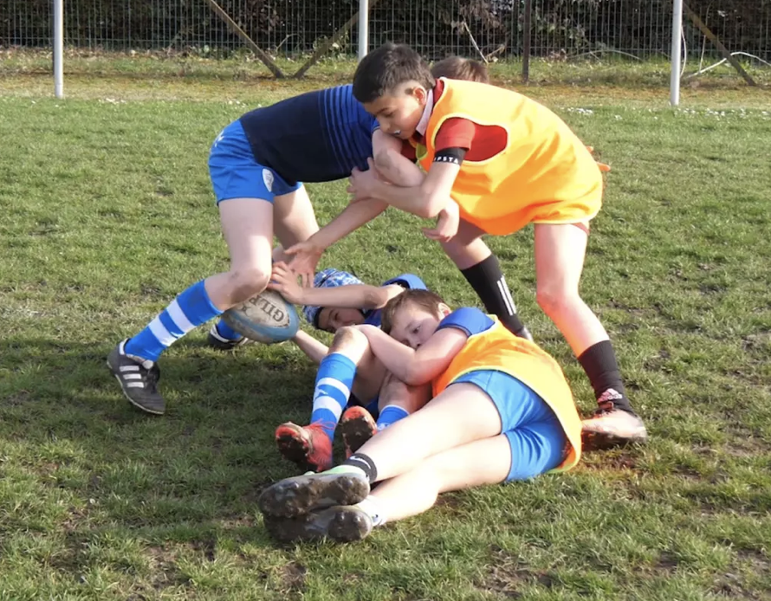
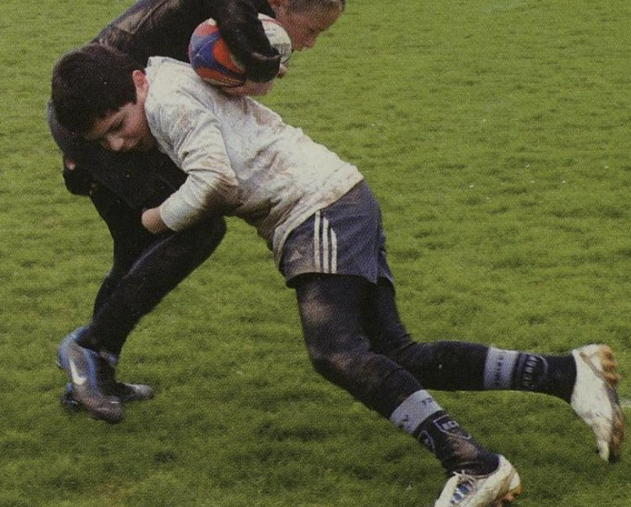
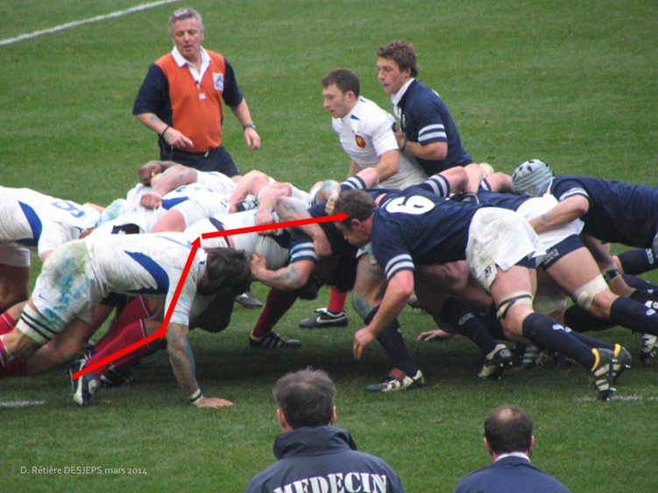
POURQUOI TRAVAILLER LES POSTURES DES LE PLUS JEUNE AGE ?
La posture de poussée (aka posture de combat) est la posture que les joueurs de devants doivent maintenir durant la phase de poussée en mêlée. Même si elle n’est pas centrale à la formation en école de rugby travailler cette posture permet d’optimisé d’autres actions beaucoup plus courantes pour le jeune joueur. Même avant les M12.
RUCK
PLACAGE

Slide 10
3 dominantes

Slide 11
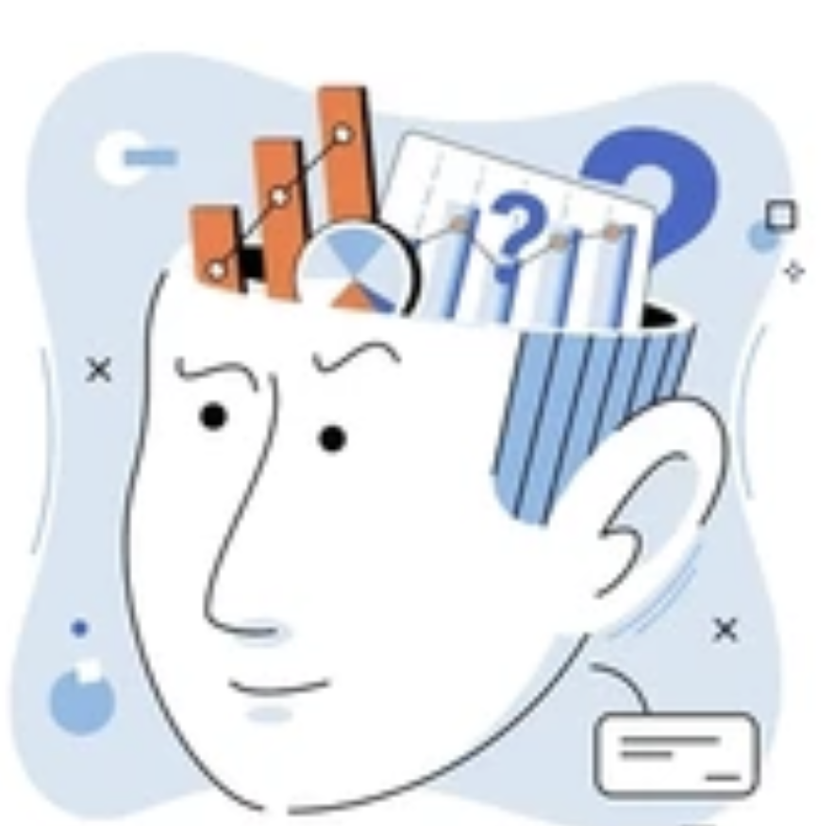
SITUATION D’APPRENTISSAGE
Comment construite les situations d’entrainement ?
Travail d’appuis :
  En individuel avec sollicitations externes
  1vs1 à 3vs3
Travail de posture
  1vs1 à 3vs3
  1+2 vs 2+1
Travail des liaisons
  2vs2 à 3vs3 (8vs8 en M14 et M15F)

Slide 12
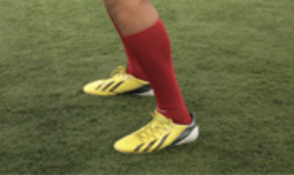
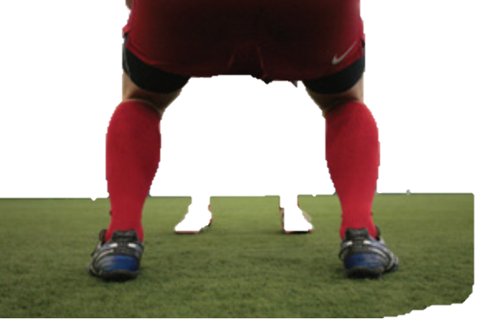




APPUIS : Les Comportements Attendus
Appuis Bas
  décalés
    Sur la largeur, écartés largeur de bassin ou d’épaule
    ( assure stabilité gauche/droite)
    Sur l’avant, écartés ½ pied ou 1 pied,
  sur la même ligne
    Permet de développer une force max mais pas de stabilité av/ar.
  Garder le maximum de contact avec le sol.
  Déplacer les appuis sans les croisés.
  Déplacer les appuis de façon dynamique.
Appuis Hauts:
  S’engager le plus loin possible sous la poitrine de l’adversaire.
  Verrouiller l’adversaire entre l’épaule et le cou.
  Prendre ses liaisons avec l’adversaire le plus rapidement possible.
  Lever la tête pendant la poussée.

Slide 13
Travail d’appuis
1 vs 1 à 3vs 3
Voir page 10
10 min
2m par joueurs de largeur
Au commandement de l’éducateur
2 équipes en miroir, se déplace selon la demande de l’éducateur
quadrupédie
debout
fléchis
  Augmenter la vitesse de déplacements.
  Le faire en liaisons à 2

Slide 14
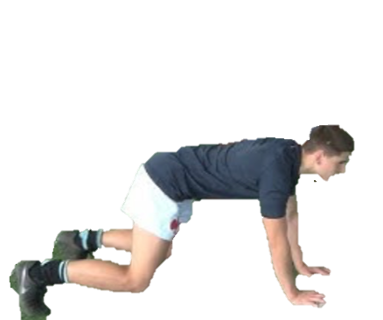
POSTURE : Les Comportements Attendus
Posture
  Souplesse de la cheville
  Les genoux en devant des appuis bas
  Les genoux les plus proches possible du sol
    ( permet d’abaisser le centre de gravité, les tibias sont parallèles au sol)
  Le bassin est à la verticale des genoux voir en avant des genoux
  Le dos plat
  La ligne des épaules dans le prolongement du dos et du bassin
  La tête dans le prolongement du dos (regard au-dessus des lunettes)
  L’ensemble des articulations (hormis celle de la cheville) doivent avoir des angles ouverts de façon à dépenser le moins de force pour appliquer de la pression sur son adversaire ou partenaire

Slide 15
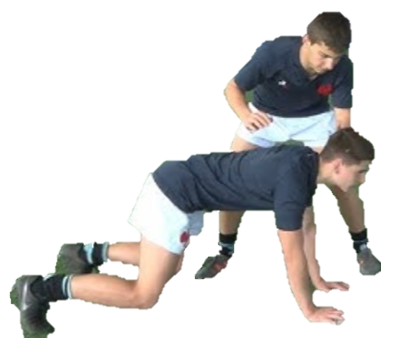
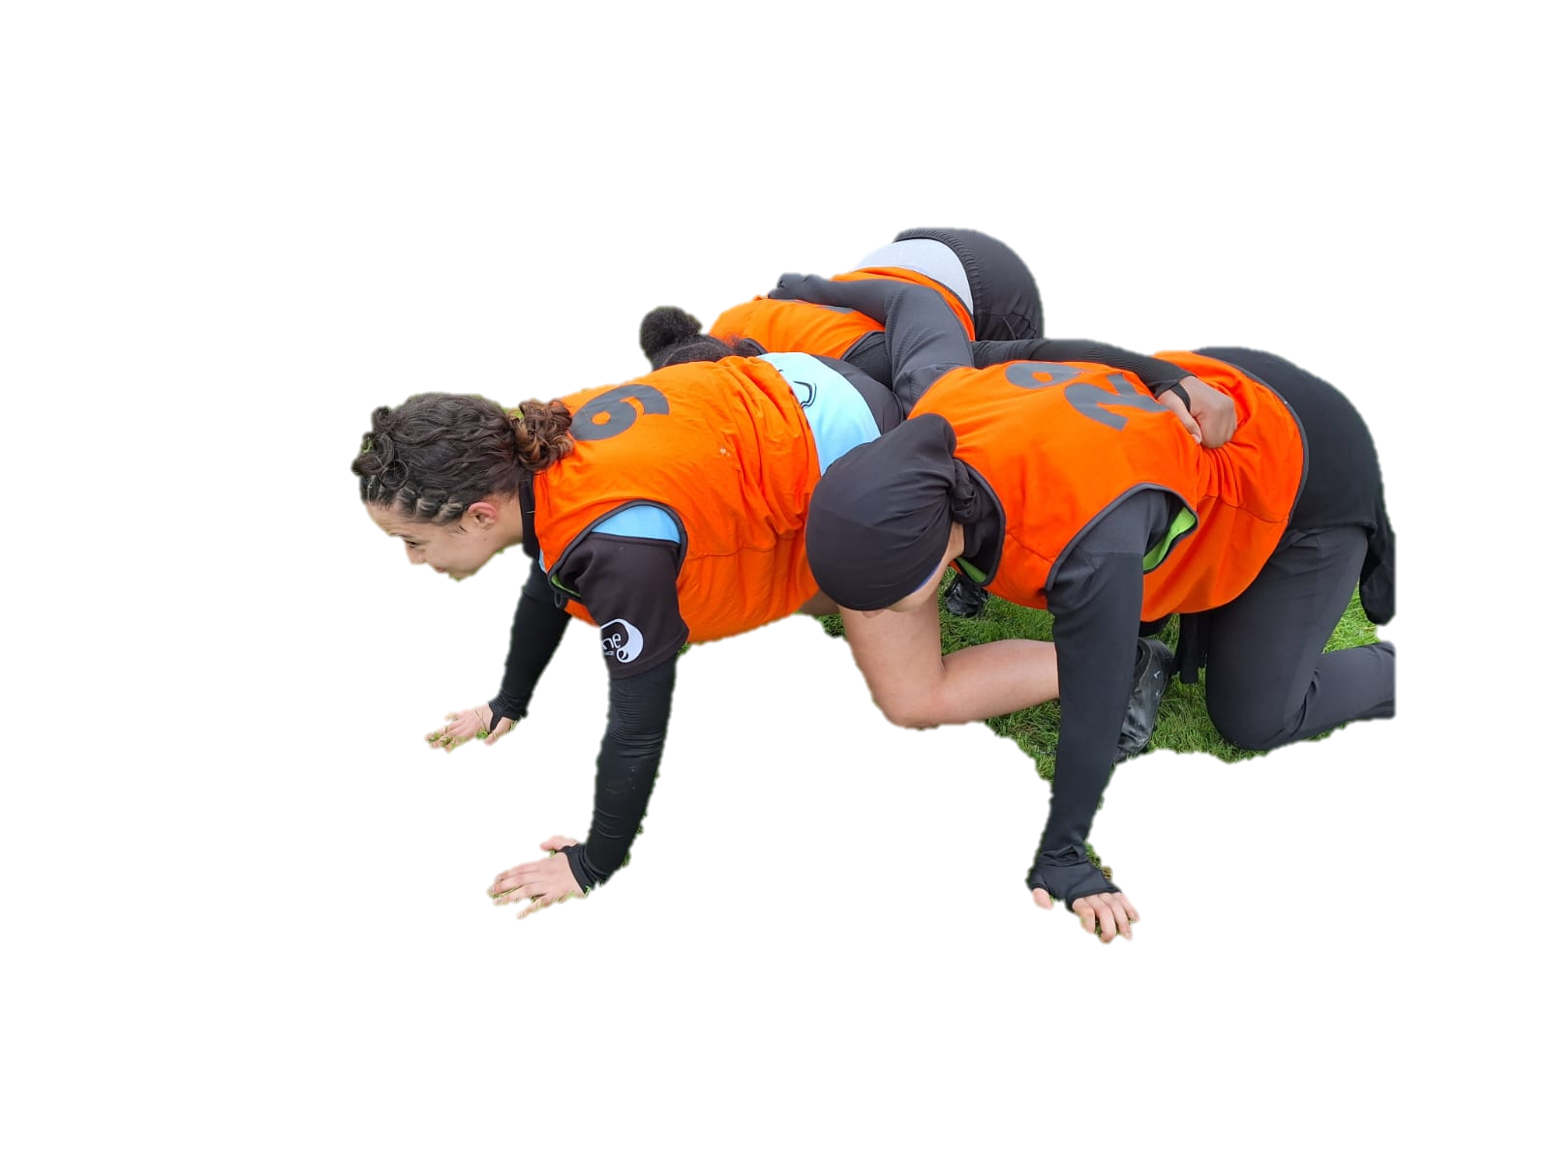
Travail de posture « quadri pedi
  1vs1 à 3vs3
  1+2 vs 2+1
Voir page 12
10 min
Au top de l’éducateur
Pars 2 ou 3, travail de la posture quadrupédie avec différentes contraintes
  Maintiens plus ou moins long avec contrainte plus ou moins fortes

Slide 16
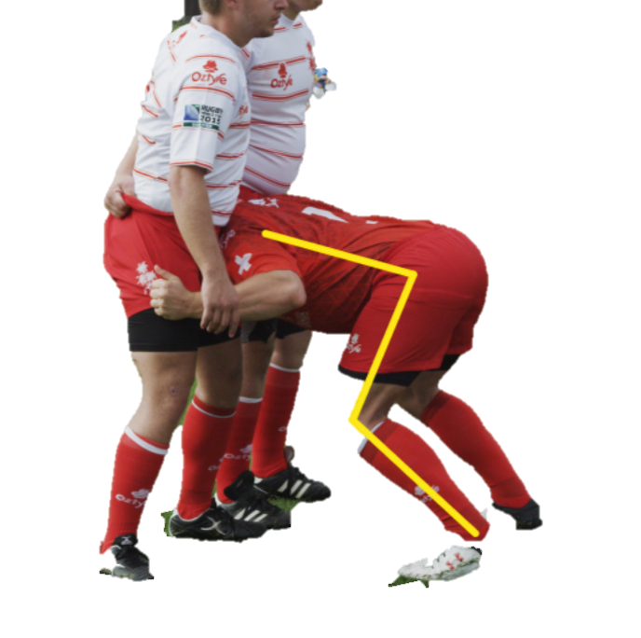
Travail de posture poussée
  1vs1 à 3vs3
  1+2 vs 2+1
Voir page 12
10 min
Au top de l’éducateur
Pars 3, travail de la posture avec différentes contraintes
  Maintiens de la posture avec la poussée des joueurs en appuis.
  Maintiens de la posture en avançant, reculant.

Slide 17
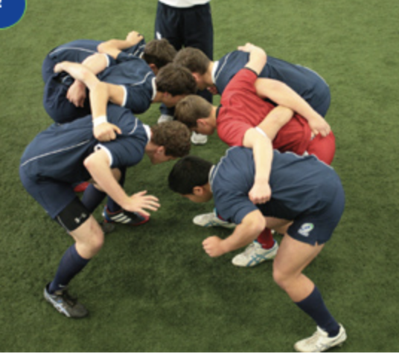
LIAISONS : Les Comportements Attendus
  En première ligne:
    entre 1ère ligne
      Au short ou sous les aisselles
      Verrouiller la liaison par un rotation du poignet
      Laisser de la souplesse dans la liaison (possibilité de régulation de la pression)
    Avec 1ère ligne adverse:
      PG vient chercher son vis-à-vis en passant par-dessous son épaule et assure sa propre stabilité
      PD vient chercher son vis-à-vis en passant par-dessus son épaule et le verrouille

Slide 18
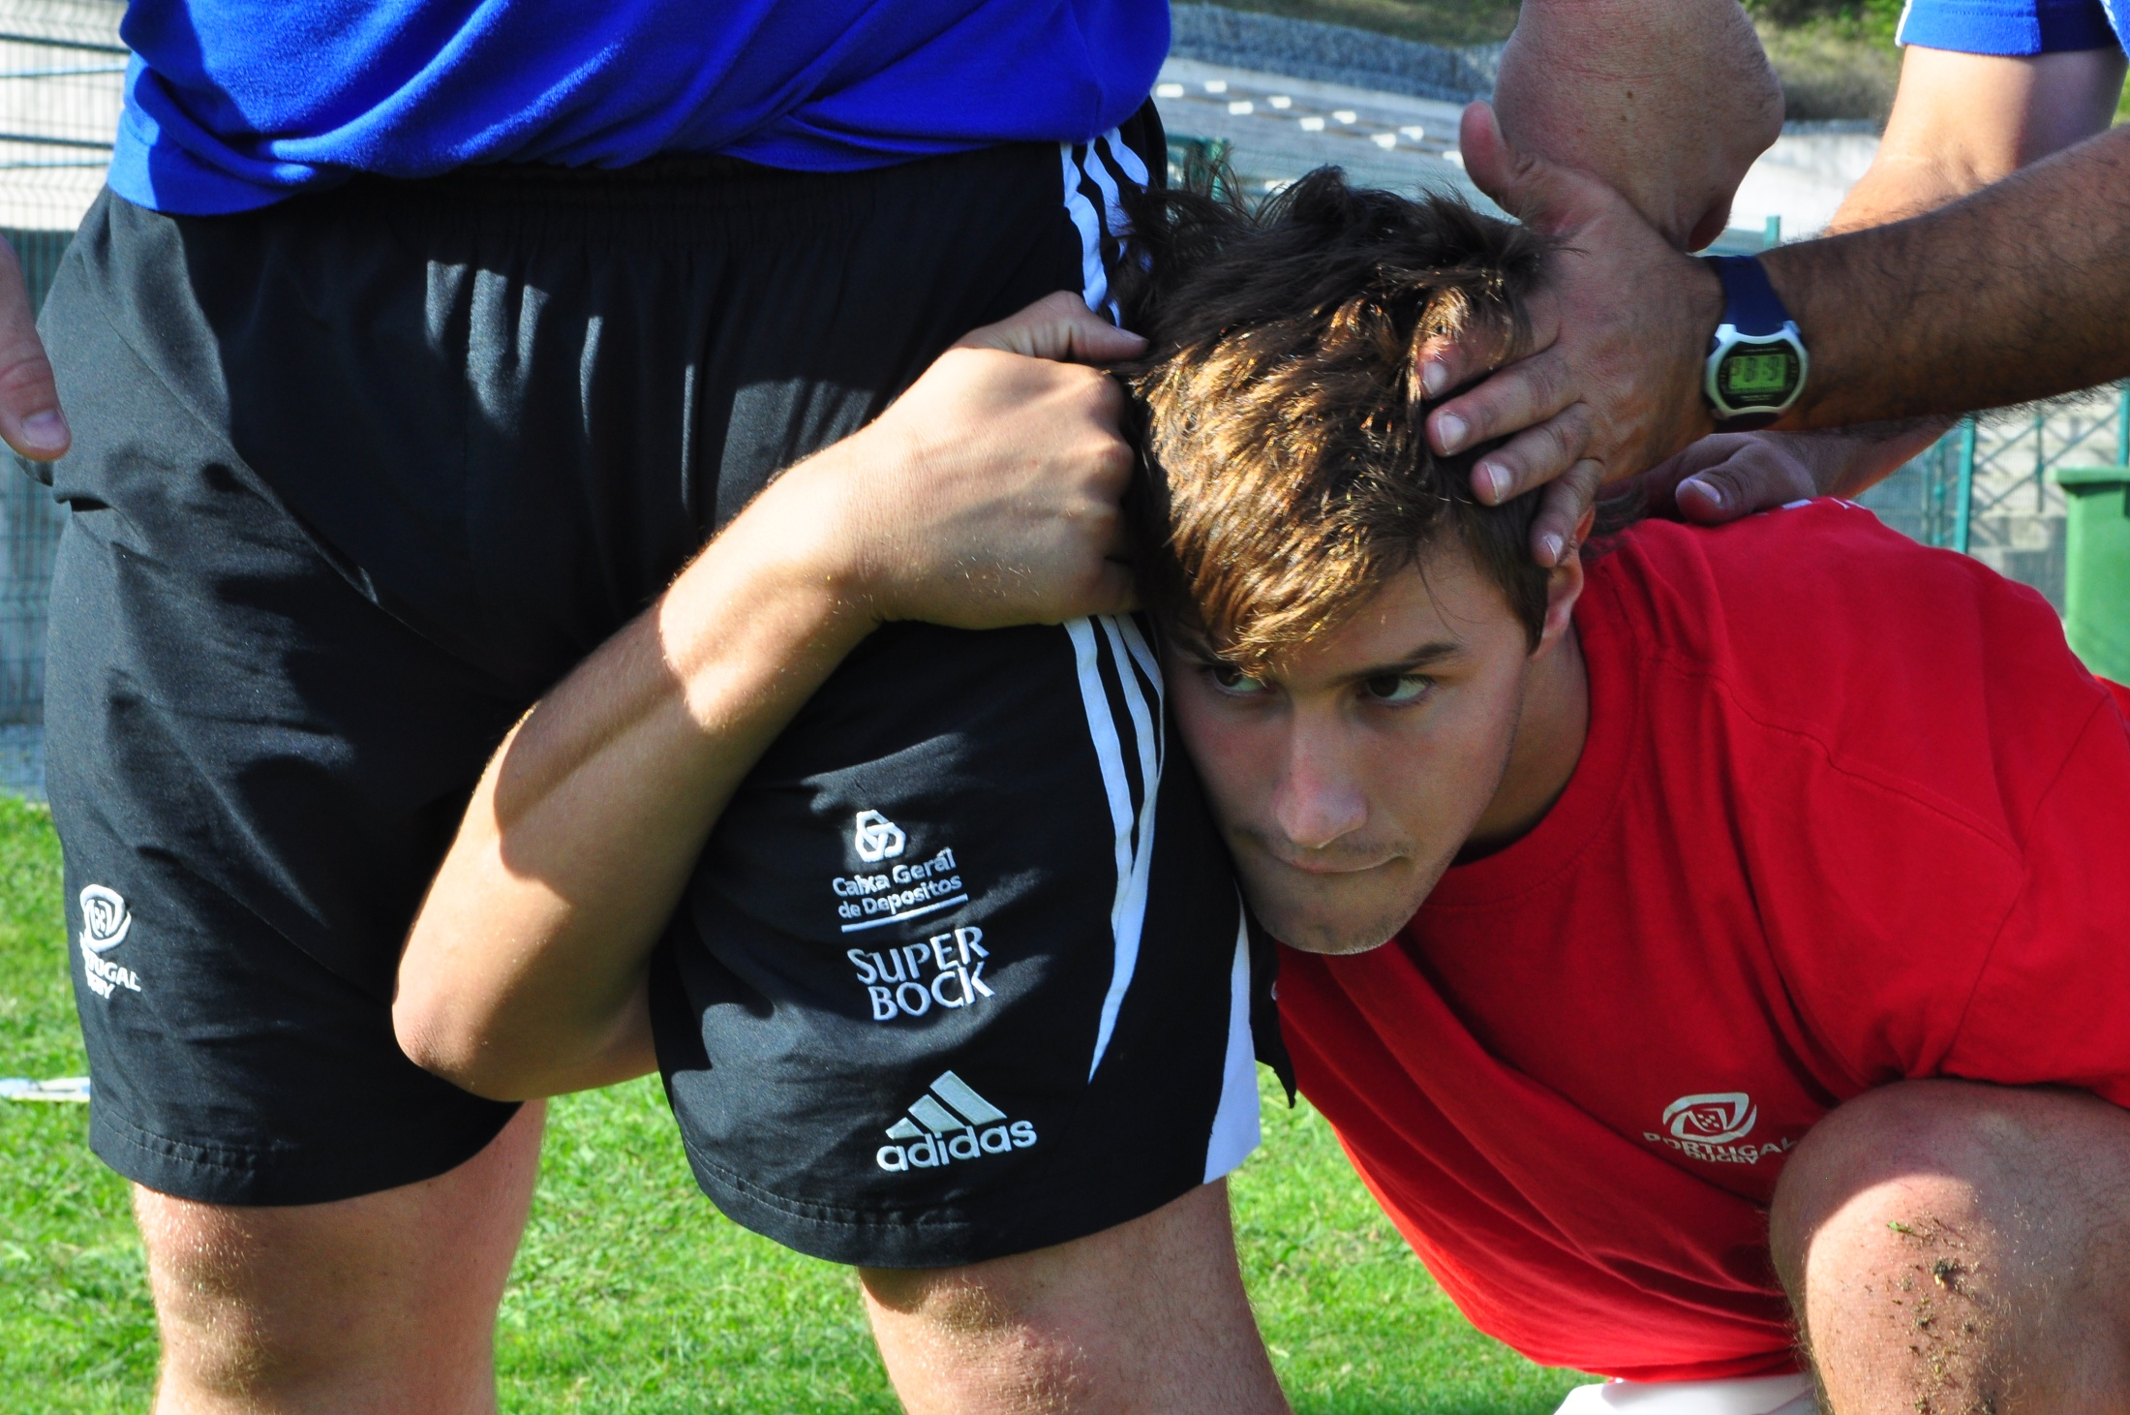
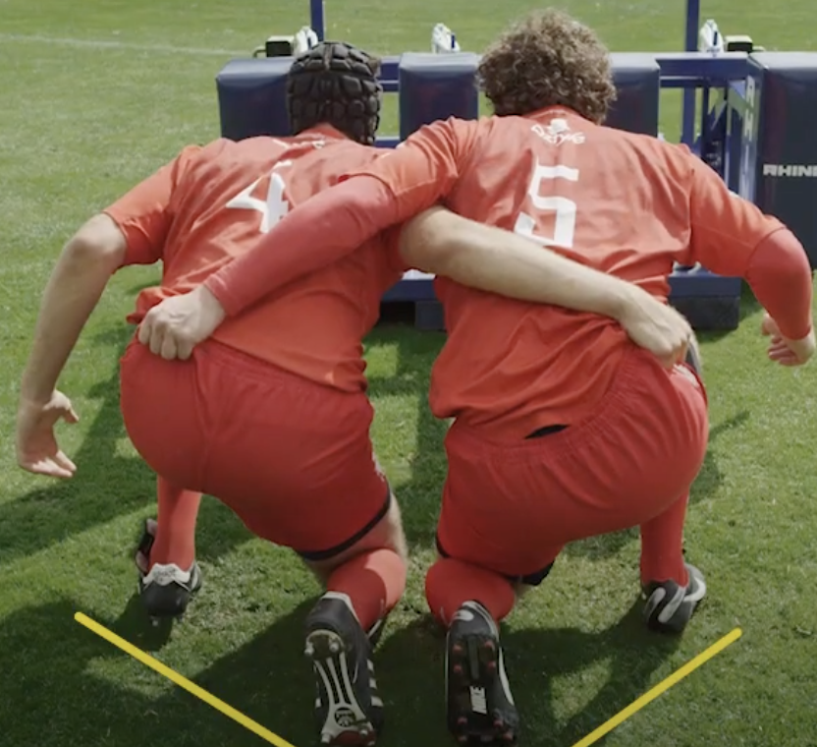
LIAISONS : Les Comportements Attendus
À partir de M14 et M15F
  En deuxième ligne:
    Rester placé derrière le pilier, sous son pli fessier,
    maintenir le pilier dans l’axe,
    Se lie en passant son bras entre les jambes du pilier et soit:
      vient accrocher son short en verrouillant la liaison par une rotation du poignet
      vient accrocher son short le plus près possible de son oreille et verrouille la liaison
  En troisième ligne:
    Pousse sous le pli fessier des 2ème ligne et des piliers
    Pour les 3ème ligne ailes, se lient avec les 2ème ligne au niveau de leurs épaules
    Pour le 3ème ligne centre, se lie avec les 2ème ligne au niveau de leurs pli fessier

Slide 19
4 temps
Pour aller plus loin…

Slide 20
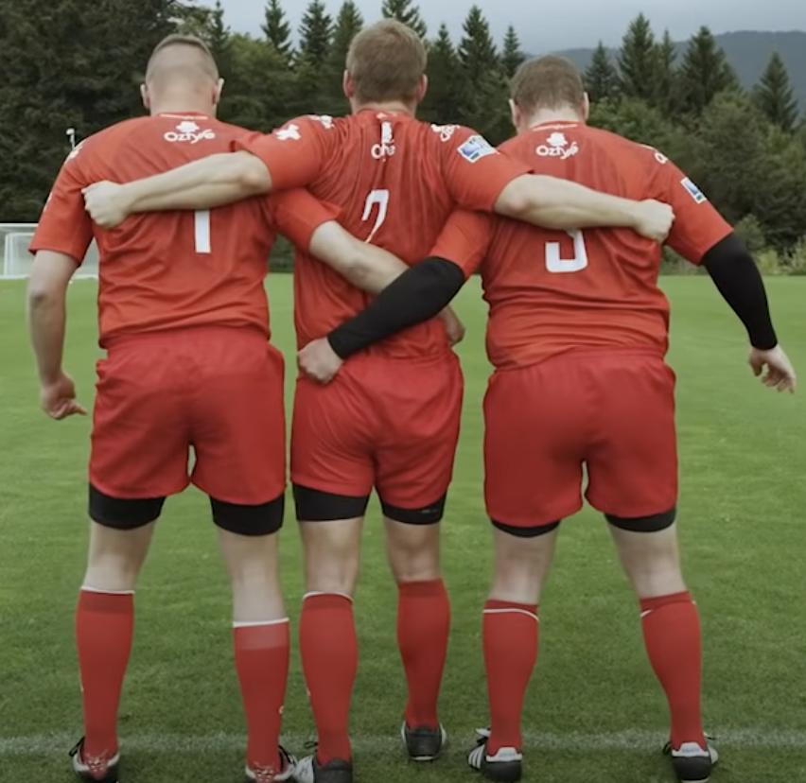
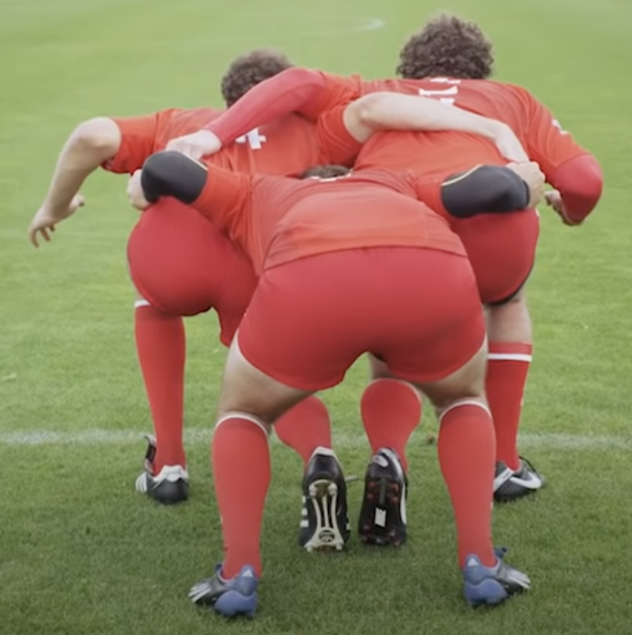
La pré-mêlée
La préparation à la mêlée est essentielle pour assurer les liaisons entres les joueurs.
  1ère ligne:
    Marquage par le talonneur
    Placement des appuis pour chaque pilier en fonction des appuis du talonneur
      Calage des distances d’appuis par rapport à la ligne de bassin
    Prise des liaisons
      Pas trop tendues pour permettre un serrage
      Placement épaule droite du PG sur épaule Gauche du talon pour bloquer l’action du PD adverse
En M14 et M15F :
  2ème ligne:
    Placement des appuis par rapport à la 1ère ligne
    Soit un genou au sol soit les deux au sol
    Attelage à la 1ère ligne en passant tête par le bas (espace genoux)
    Aucune pression sur la 1ère ligne
  3ème ligne ailes:
    Placement des appuis en fonction de la 2ème ligne
    Placement initiale de départ à genou
    Pas de pression sur les piliers
  3ème ligne centre:
    Debout derrière 2ème ligne
    Lié à la 2ème ligne par l’extérieur des bassins.

Slide 21
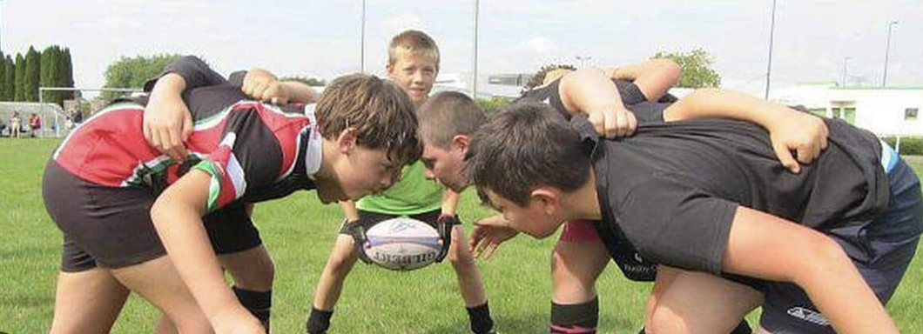
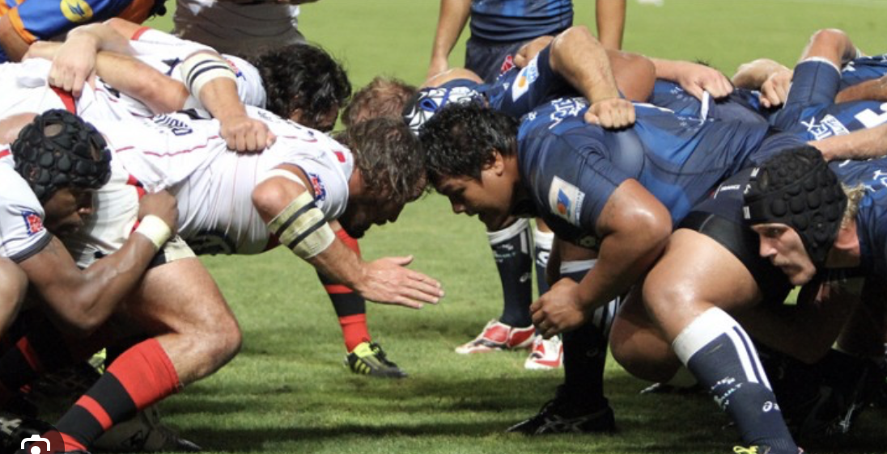
Lors de la pré-mêlée je suis…
CONCENTRE SUR MA MELEE
  Regard sur la cible (endroit de ma tête)
  Menton levé, yeux ouverts
  Je me vois déjà en train de pousser
EN POSITION
  Jambes Fléchies (La puissance est dans les jambes)
  Dos plat
  Epaules au-dessus des hanches
  Les deux pieds à plat au sol
EN EQUILIBRE
  Mes secondes lignes ne sont pas en appuis sur moi

Slide 22
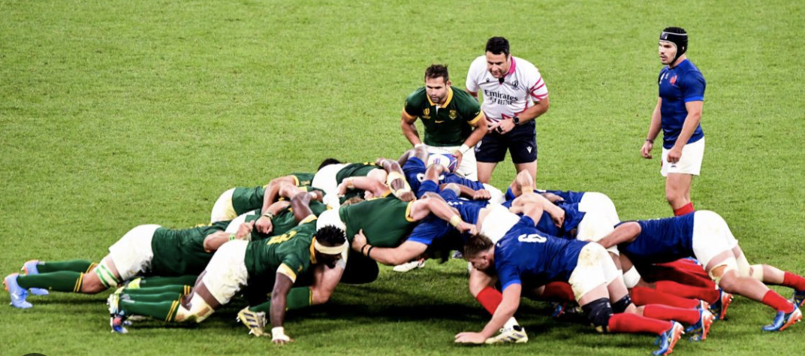
L’entrée
Le placement
  Bascule vers l’avant
  Gainage des postures
  Serrage des liaisons
Reprendre la position de poussée
  Reprendre ses appuis
    Abaisser le centre de gravité individuel et collectif
    Garder les liaisons serrées
Contrôler sa posture
  Maintien du gainage du buste
  Action motrice des jambes
Stopper la poussée maintenir son équilibre

Slide 23
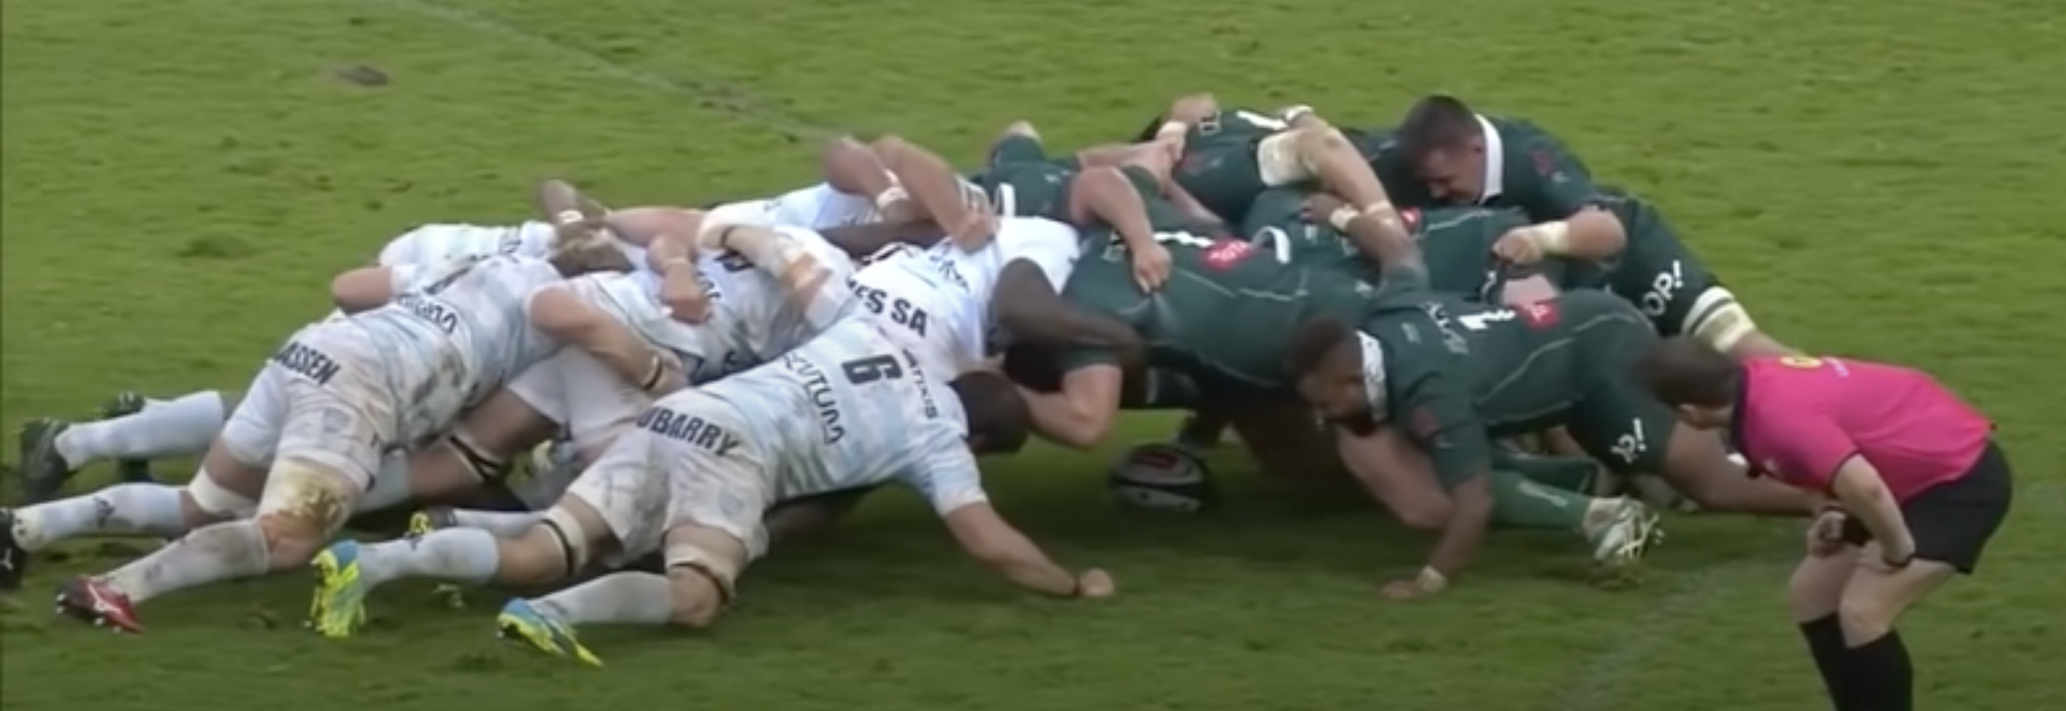
La poussée
Explosive sans temps de flexion
  Verrouillage des liaisons
  Maintien des positions et des liaisons
  Orientation de la poussée.
  Repère entrée du ballon.
  Extension petits pas jamais croisés les appuis au sol.

Slide 24
Merci
A vous de jouer

